Slide 1
Clases de Música
Quinto Año Básico
Prof. Claudia Coñuecar

Slide 2
Los Instrumentos Musicales
Familias de Instrumentos:
Viento: Madera y Metal
Cuerda: Frotada, Pulsada y Percutida
Percusión: Madera, Metal y Membrana

Slide 3
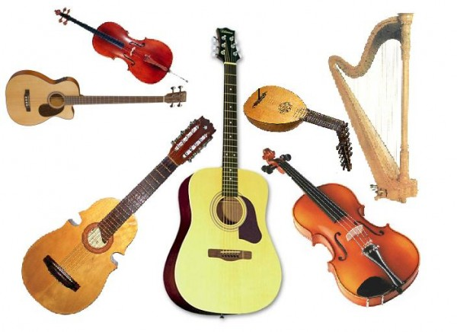
Familia de las cuerdas
Pulsada
Frotada
Percutida

Slide 4
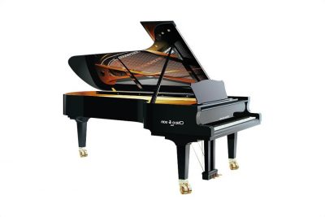
Familias: Cuerda Percutida
Los instrumentos de cuerda percutida son aquellos instrumentos de cuerda en los que ésta se pone en vibración al ser golpeada por un pequeño martillo.

Slide 5
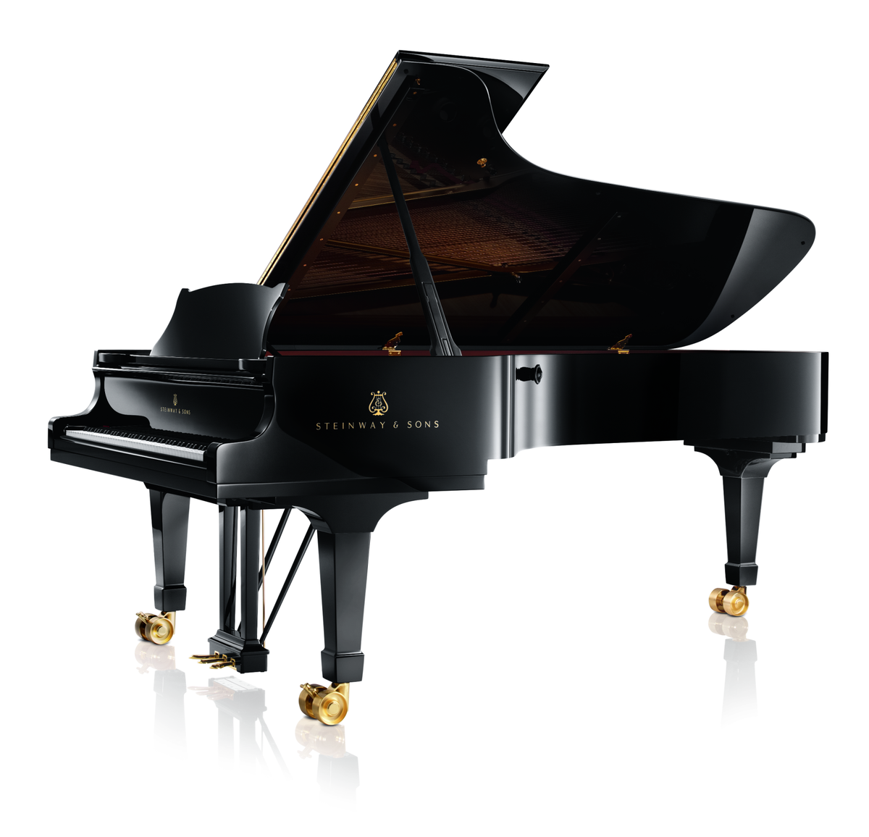
Piano

Slide 6
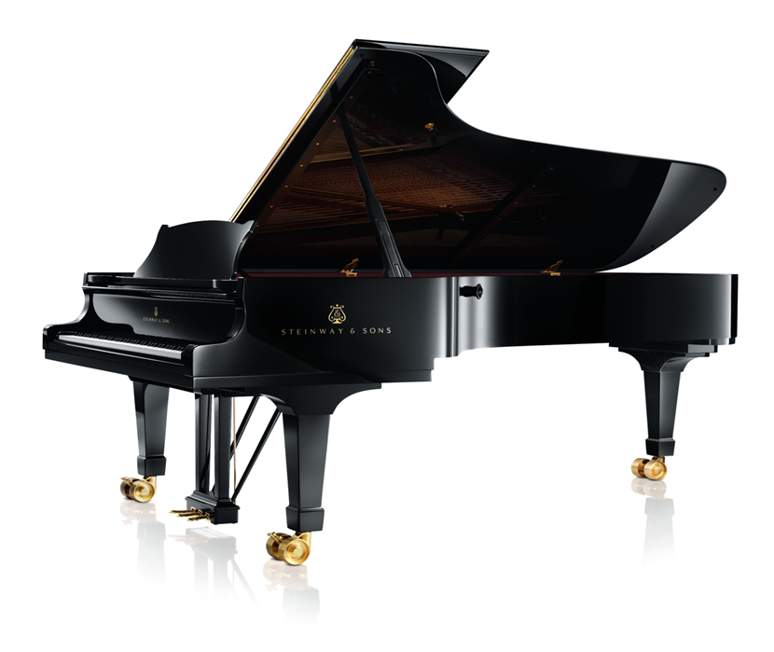
Audición
https://youtu.be/hWAYcdXDMp4

Slide 7
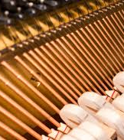
Piano
Es un instrumento con enorme caja de resonancia, a la que se ha agregado un teclado, mediante el cual se percuten las cuerdas.

Slide 8
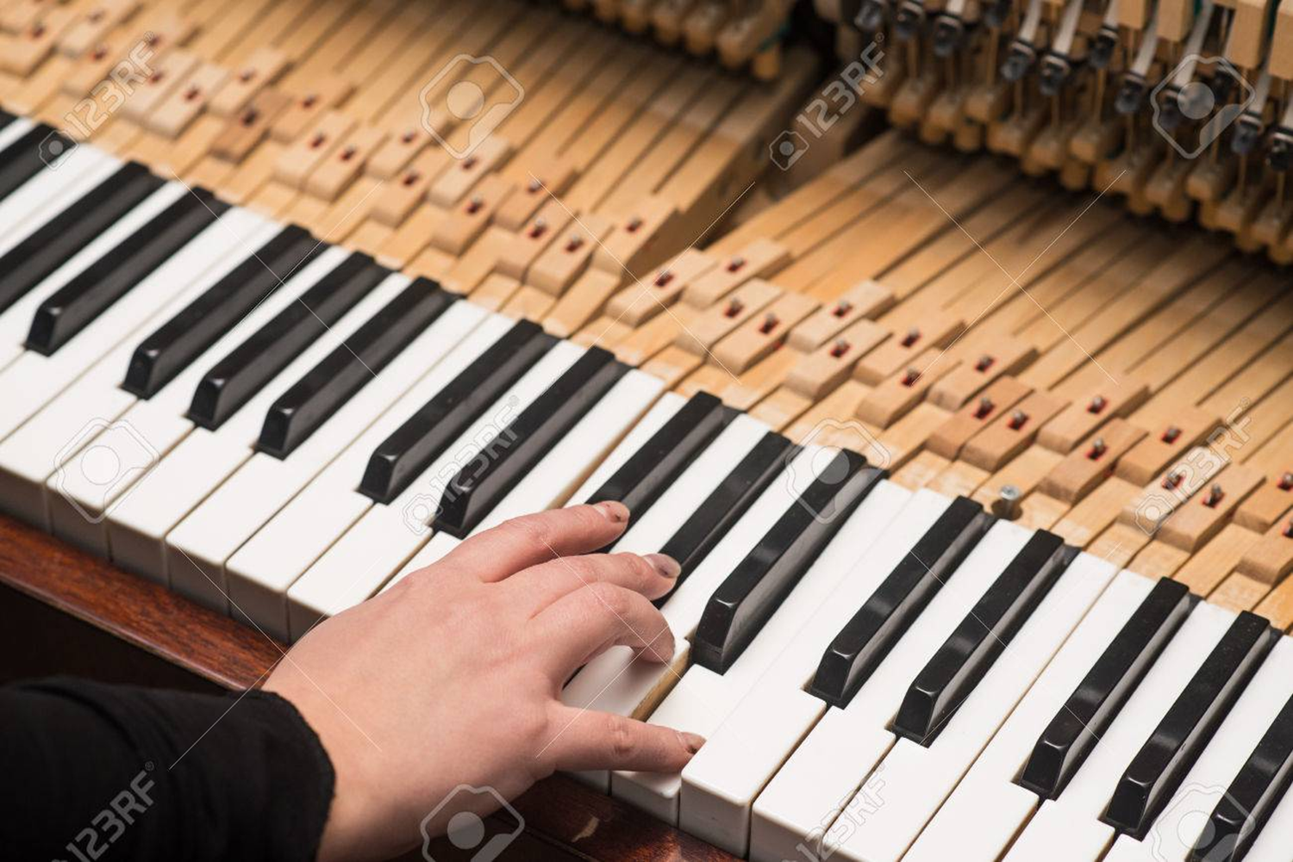

Slide 9
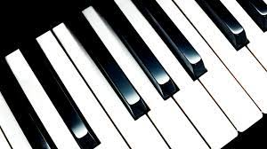
Tiene una serie de teclas blancas y negras que, cuando son pulsadas, accionan unos pequeños mazos de madera (martillos o martinetes) que golpean las cuerdas y las hacen sonar.

Slide 10
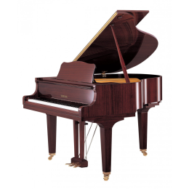
El piano que se usa en los conciertos es el Piano de Cola.

Slide 11
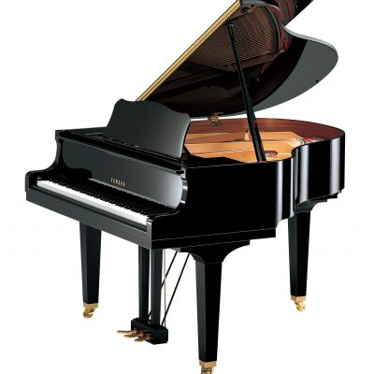
Piano de Cola

Slide 12
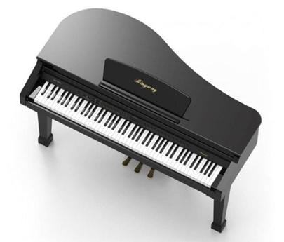
Prácticamente todos los pianos modernos
tienen 88 teclas, 36 negras y 52 blancas,
hechas de plástico sintético.

Slide 13
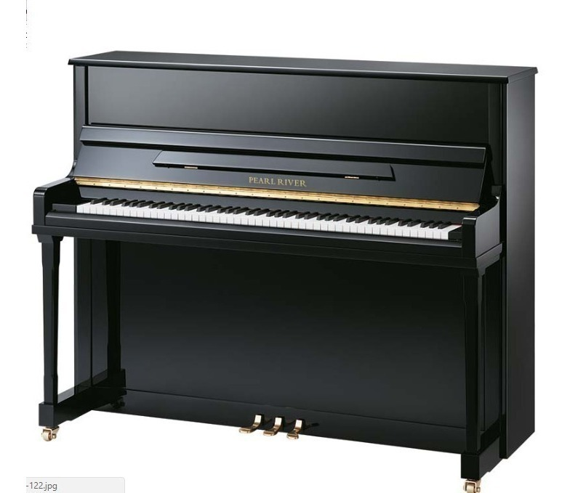
Piano Vertical

Slide 14
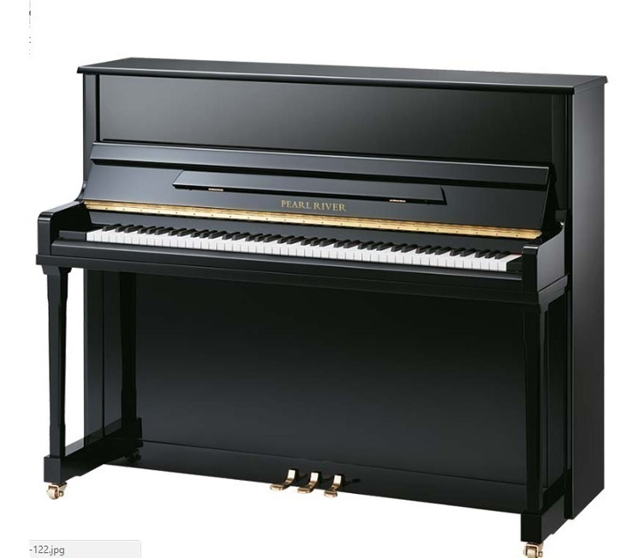
Audición de Piano Vertical
https://youtu.be/hGHpQZAfMkA
Gymnopedie Erick Satie

Slide 15
Nota Do en Piano

Slide 16
¿Teclado o Piano?

Slide 17
La principal diferencia entre los pianos digitales y los teclados digitales es el número de teclas. El teclado suele tener 61 teclas mientras que el piano digital tiene 88 como los pianos acústicos. Normalmente la extensión de las teclas es más corta de unas 5 octavas, factor que puede limitar a estudiantes de piano.

Slide 18
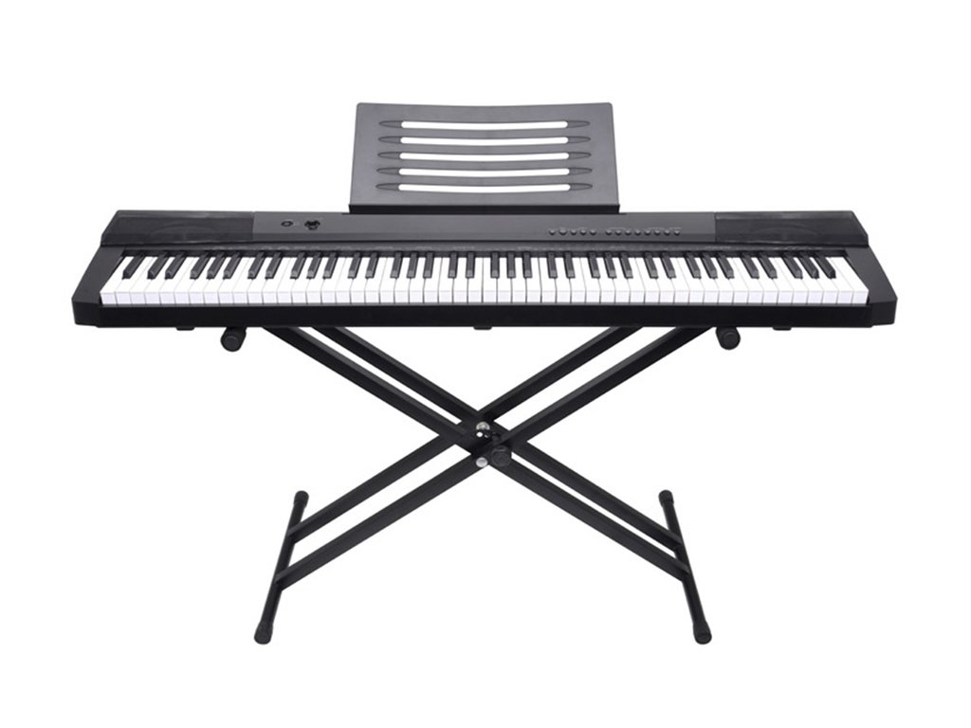

Slide 19
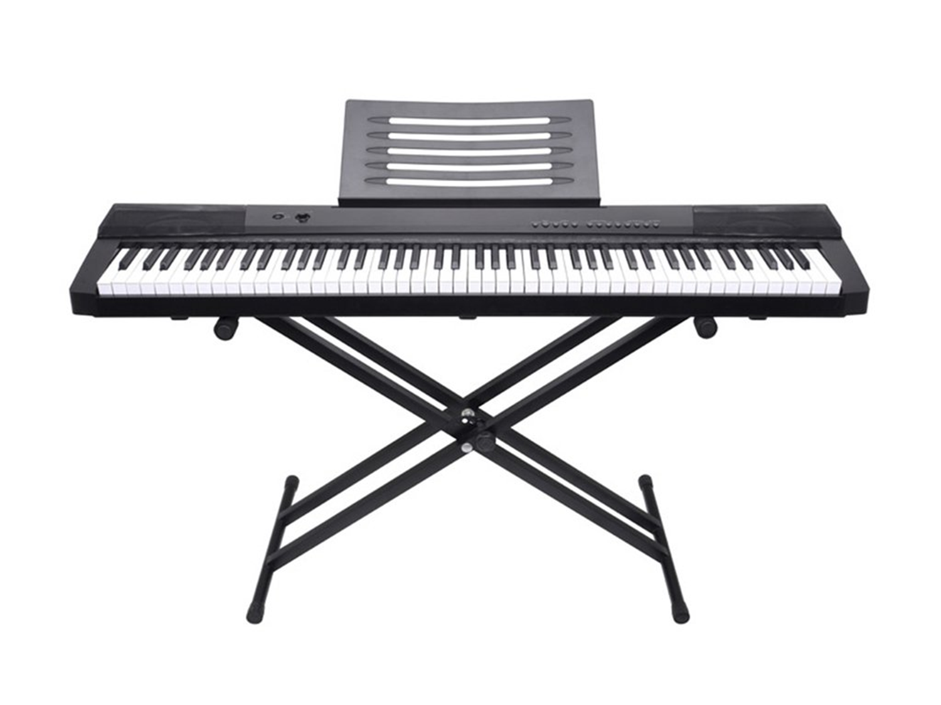
Audición
https://youtu.be/pUJDf5-8V44

Slide 20
Piano
El instrumento más clásico.
Destaca por la calidad de su gran sonido, su elevado precio, su mantenimiento (las cuerdas se desafinan), sus atractivas teclas y su gran tamaño entre otros.
Lo que convierte este instrumento en algo prohibitivo para nuestros bolsillos y casas.

Slide 21
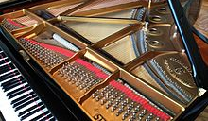
Sus teclas son amartilladas, por lo que tendremos que realizar una mayor presión dependiendo de lo que estemos interpretando y el sonido que queramos conseguir.

Slide 22
Algunos incluso poseen teclas de marfil, para generar un mayor valor estático y evitar que las manos del pianista se resbalaran, aunque se prohibió fabricar teclados con teclas de marfil hace unas cuantas décadas. Ahora las teclas son de material de plástico sintético.

Slide 23
Teclado
Si se compra un piano acústico, se deberá de tener espacio para introducirlo en la casa, pues no suele caber en la mayor parte de los ascensores y la mayoría de las veces tienen que ser transportados por las escaleras si se vive en un departamento.

Slide 24
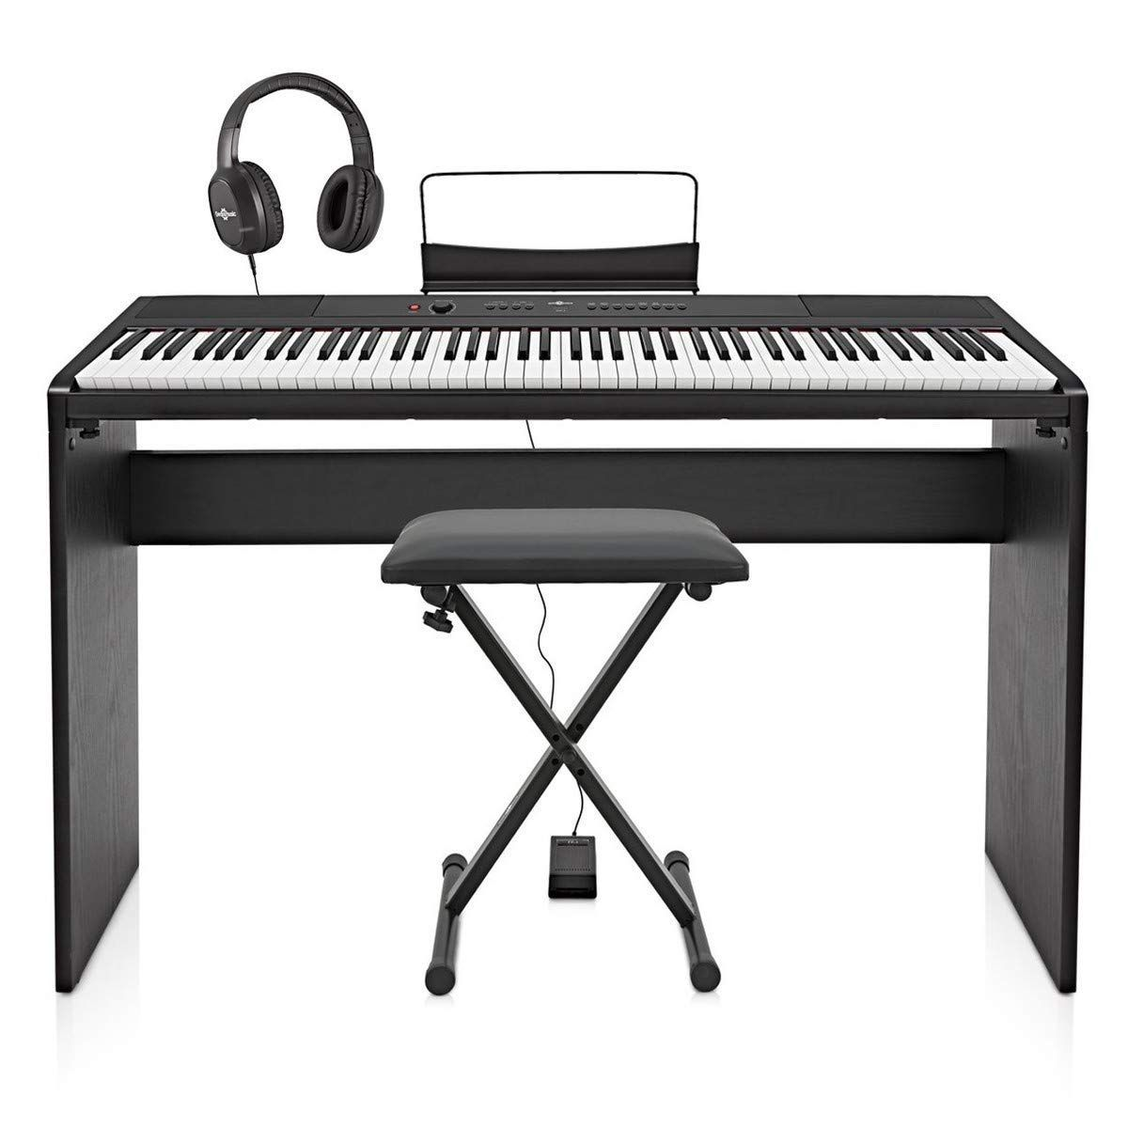

Slide 25
Al contrario que un mueble, un piano no viene desmontado en una caja con instrucciones para que podamos montarlo en cinco minutos.
Por último la mayor desventaja en mi opinión, es que no podemos tocar en altas horas de la madrugada o en horas de descanso como la siesta.

Slide 26
Al contrario de un mueble, un piano no viene desmontado en una caja con instrucciones para que se pueda montar en cinco minutos.
Por último, la mayor desventaja, es que no se puede tocar en altas horas de la madrugada o en horas de descanso como la siesta. En cambio con el teclado se puede usar audífonos.

Slide 27
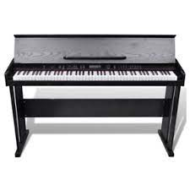
Teclado

Slide 28
Audición
https://youtu.be/A_THdzBnHy0 Rondó allá Turca W. A. Mozart
https://youtu.be/sPb47w6uQZY Rondó allá Turca W. A. Mozart

Slide 29
